Slide 1
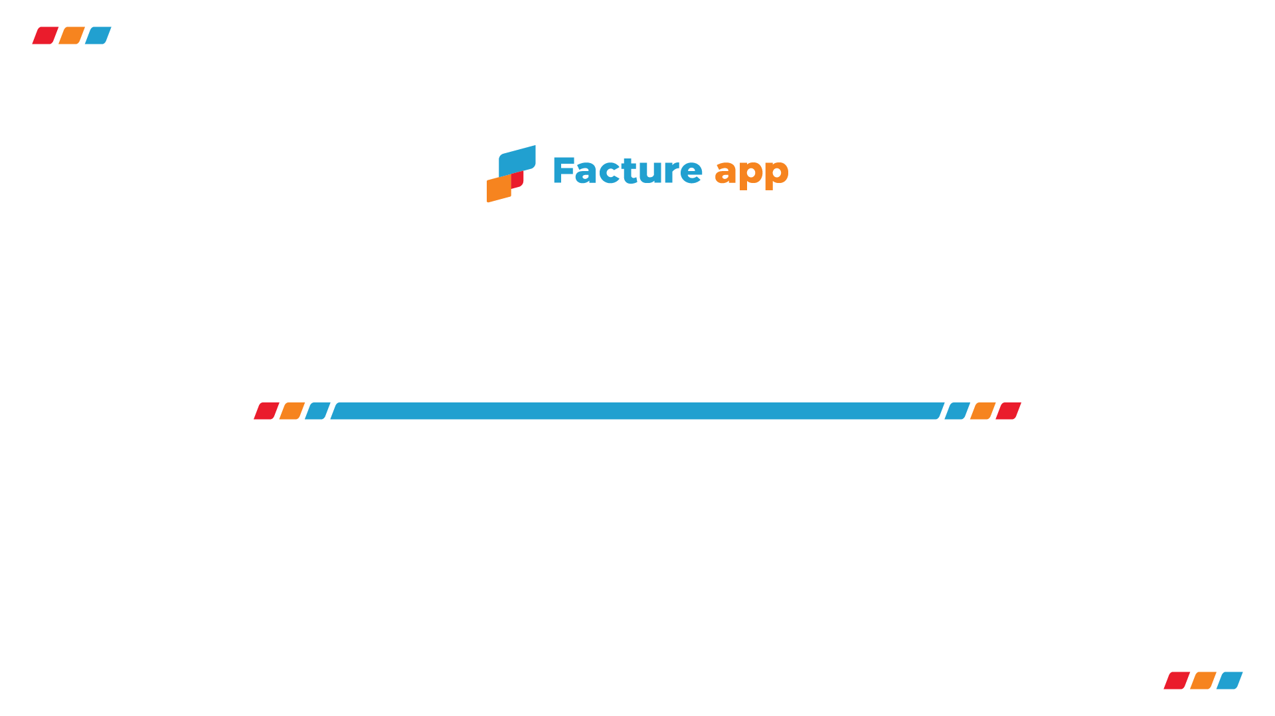
Introducción a Docker
Contenedores para desarrolladores

Slide 2

¿Qué es Docker?
Docker es una plataforma que permite ejecutar aplicaciones en contenedores.

Slide 3
Contenedores vs Máquinas Virtuales
Una máquina virtual incluye su propio sistema operativo invitado.

Slide 4
Imágenes y Contenedores
Una imagen es un plano de solo lectura. Un contenedor es una instancia.

Slide 5
El Dockerfile
El Dockerfile es un archivo de texto con instrucciones para construir una imagen.

Slide 6
Comandos esenciales
- docker build, docker run, docker ps, docker images

Slide 7
Docker Compose
Docker Compose permite definir y ejecutar aplicaciones multi-contenedor.

Slide 8
Buenas prácticas
Usá imágenes base pequeñas como Alpine.

